Slide 1
SIEP國際交流申請解說
申請須知、審查標準與表格說明
桃園市立大園國際高級中等學校
朱元隆 校長

Slide 2
大綱
3
表格說明
國定課程
2
1
審查標準
申請須知
雙語課程
國際交流

Slide 3
申請須知
學校本位課程
  申請計畫須為學校本位課程。
  課程實施對象宜包括全校學生（雙語課程不在此限），
  並強調長期性、系統性的跨領域課程。
各軌至多一件
NC與BC
僅能2選1
  每校各軌至多申請一件SIEP計劃
  其中SIEP國定課程與SIEP雙語課程之計畫僅能擇一軌申請
  一校不得同時申請國定課程與雙語課程或有一稿多投之情形
彰顯國家價值為必選
  對應國際教育議題實質內涵中「彰顯國家價值」為必選面向
  每個計劃皆須選取至少一個彰顯國家價值面向之實質內涵，作為學習目標發展之依據。
線上申請
  採用線上申請
  請學校於每年2月底前於中小學國際教育2.0資訊網中
  完成計畫書填報。

Slide 4
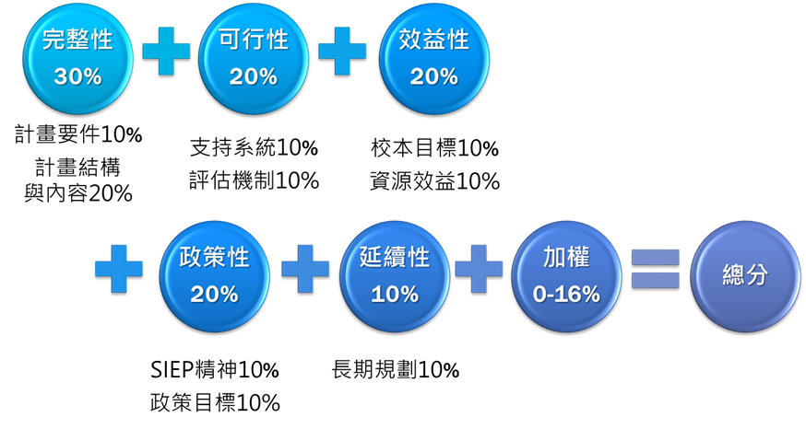
審查標準
本年度
不採計加權

Slide 5
完整性 30%
計畫要件(10%)
計畫結構與內容(20%)
  各項目計畫內容含申請書、主計畫及相關附件。
  附件含學校推動國際教育證明文件、教師專業成長相關證明文件、各項目計畫詳細內容表件。
  相關表件皆完整填寫。
  計畫內涵與國際教育培育全球公民目標四大意涵之內容相對應。
  能展現現況評估-目標確認-發展計畫之連結。
  方案設計內容能完整呈現計畫之規劃、執行、學生評量及效益評估等。

Slide 6
可行性 20%
支持系統(10%)
評估機制(10%)
  成立推動本項計畫之
  校內推動組織。
  妥善規劃實施期程。
  妥善規劃實施之配套措施。
  根據現況評估，規劃合宜的目標與預期關鍵成果。
  有明確的
  進度與品質管控機制。
  有明確的
  計畫回饋與修正機制。

Slide 7
效益性 20%
校本目標(10%)
資源效益(10%)
  規劃具體的
  課程目標與學習目標。
  計畫實施後可獲得成果。
  預期學校在實施後
  目標達成情形與預期之
  差異減少。
  經費編列合理。
  合理的受益對象。
  能關照
  弱勢學生的學習機會。

Slide 8
政策性 20%
SIEP精神(10%)
政策目標(10%)
  能展現學校本位之需求。
  能展現
  學校所在地區之特性。
  學校所辦理之計畫與
  國際教育議題實質內涵之相關程度合適情形。
  能符應政策目標。
  能加強國際教育之深度，並強化對學生國際教育核心能力之評量。

Slide 9
延續性 10%
有長期、整體的國際教育規劃。

Slide 10
加權分數 0-16%
學校人員獲教育部中小學國際教育學校行政團隊初階研習證書或
行政人員國際教育2.0培力營硏習證書（1張以上）。
學校人員獲教育部中小學國際教育專業知能初階研習證書（2張以上）。
學校人員獲教育部中小學國際教育專業知能進階研習證書（1張以上）。
國際教育2.0共同課程硏習時數證明（2張以上）。
國際教育2.0分流課程硏習時數證明（2張以上）。
擔任中小學國際教育任務學校。
國際教育2.0硏習證書（1張以上，完成共同、分流課程）。
110年度擔任縣市地方培力團委員。
110年度擔任中央培力團委員。
曾任國際教育2.0共通課程講師者。
曾任國際教育2.0教育行政人員培力營講師者。
學校教師獲得教育部委託辦理「在職教師雙語教學增能學分班實踐計畫」學分證明書或雙語教師證。（僅限於雙語計畫申請）

Slide 11
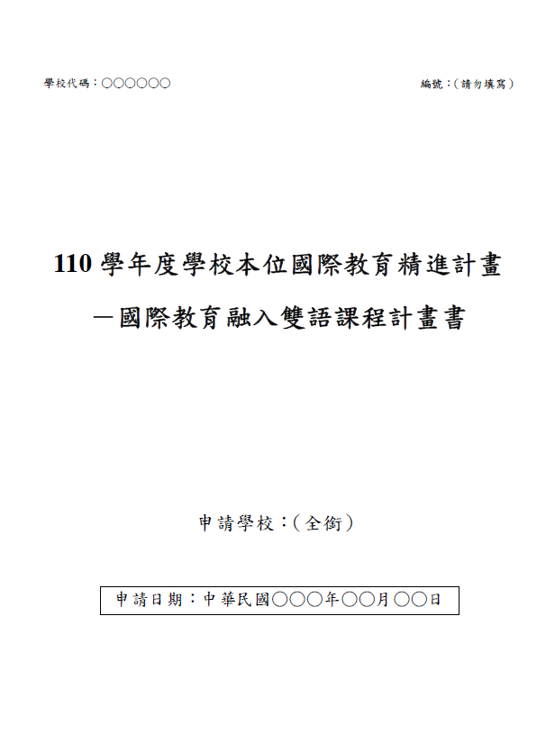

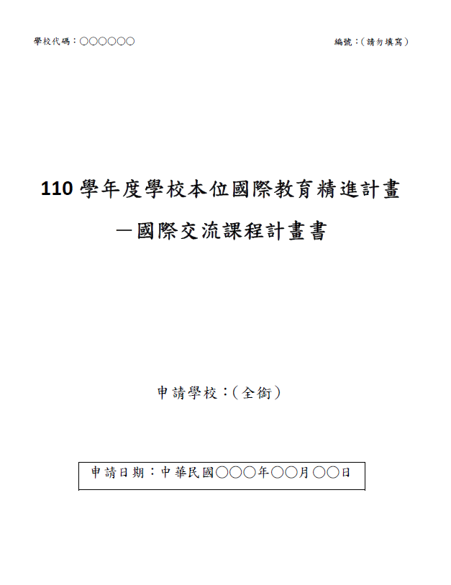
申請計劃書表格說明

Slide 12
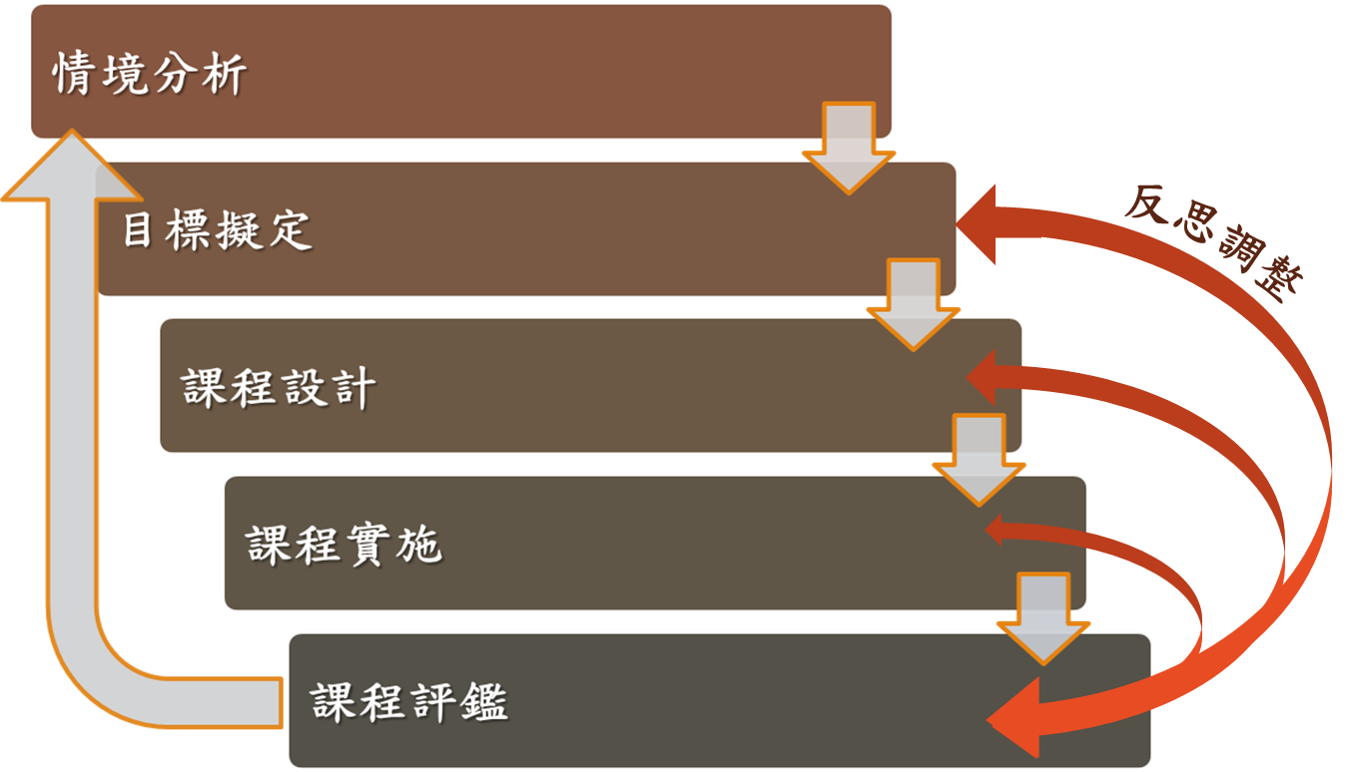
學校本位課程發展

Slide 13
表格說明概覽
發展階段 | 國際交流
情境分析 與目標擬定 | 壹、學校基本資料表 貳、SIEP-IE計畫基本資料表 參、學校資源盤點 肆、國際教育現況分析 伍、本計畫推動目標 陸、組織分工
課程設計與實施 | 柒、SIEP-IE交流方案
檢核與評估 | 捌、計畫期程 玖、預期成效 壹拾、經費需求
※皆為線上填報。

Slide 14
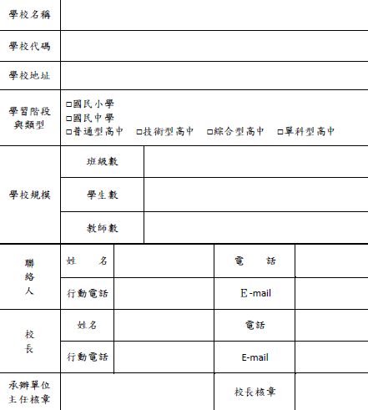
壹、學校基本資料表
線上申請
線上批閱
落實行政減量

Slide 15
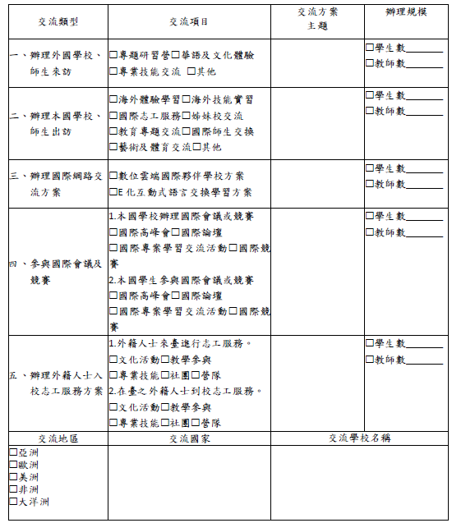
貳、SIEP-IE計畫基本資料表
交流方案主題
辦理規模
交流類型
交流國家與單位

Slide 16
貳、SIEP-IE計畫基本資料表
辦理
外國學校、
師生來訪
辦理
本國學校、
師生出訪
辦理
國際網路
交流方案
參與
國際會議
及競賽
辦理
外籍人士入校
志工服務方案
專題
研習營
海外體驗學習
數位雲端
國際夥伴學校方案
本國中小學校辦理國際會議或競賽
文化活動
海外技能實習
華語及
文化體驗
國際志工服務
本國中小學生參與國際會議或競賽
教學參與
姊妹校交流
專業技能交流
教育專題交流
E化互動式
語言交換
學習方案
專業技能
包含國際高峰會、國際論壇、國際專案學習交流活動及國際競賽等
國際師生交換
藝術及體育交流
社團及
營隊
其他
其他

Slide 17
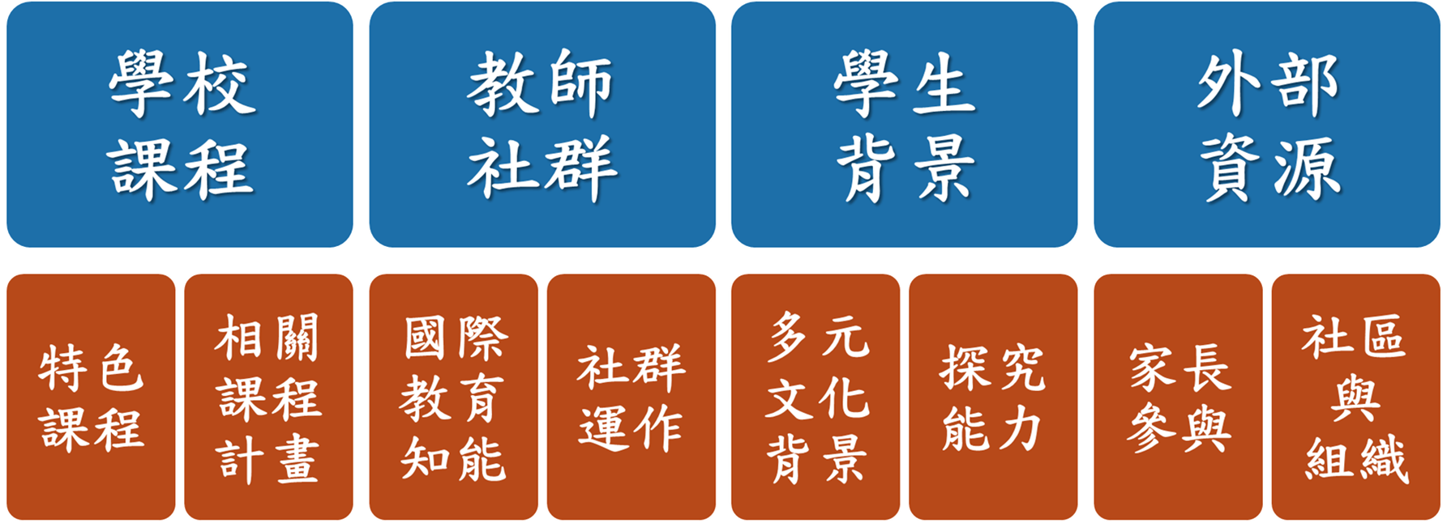
參、學校資源盤點
依照下述面向分析學校國際教育相關資源。
重點條列式書寫。
以學校近二年資源情形敘寫，每個欄位文字以200字為限。
國際
交流
經驗

Slide 18
學校資源盤點範例
面向 |  | 背景分析
學 校 課 程 | 特色課程 | 本校為經教育部指定全國第一所外語特色高中，亦為市內唯一一所將全面推展第二外語（日語、法語、德語、西班牙語）為必選課程之學校，積極與國內知名大學外語學院進行結盟，並計劃推展高中生預修大學外語課程。
 | 現有課程 計畫 | 國際交流班：推展國際語言能力，培養國際前瞻視野，教學創新多元，並將異國的人文、習俗、風情等，融入課程，探討重要全球議題。 海外攬才子女專班: 提供海外專業人才子女優質且安心的就學環境，並提高其學生的全球移動力。
教師 社群 | 國際教育 知能 | 共有8位教師參加教育部國際專業知能初階研習；共有7位教師參加桃園市國際教育事務中心舉辦之中小學國際教育初階研習。
 | 社群運作 | IB社群:本校已為IB候選學校，目前正積極籌備各項制度及教師專業增能，擬於110學年度開始前獲IBO授權通過為正式IB學校，正式加入全球IB學校聯盟。
（參考資料：桃園市大園國際高級中等學校）

Slide 19
學校資源盤點範例
面向 |  | 背景分析
學生 背景 | 多元文化背景 | 新興發展區吸引許多青壯人口移入，除就學人數逐漸增長外，學生背景亦趨多樣化，如：新住民、跨國企業、跨縣市等，構築了本校學生家庭文化背景的多樣性。
 | 國際 交流 經驗 | 本校與桃園市內6所市高每年3月定期共同辦理姐妹市達拉斯高地高中(Inbound) 參訪研習活動。 每年暑假定期舉辦桃園市姐妹市Dallas Baptist University(DBU)之學生與桃園市內各高中進行國際交流。 每年固定5月與德國斯圖加高中合作交流，建立長期國際交流夥伴關係。
外部 資源 | 家長 參與 | 家長會有提供經費予本校弱勢學生參與國際交流相關活動。
 | 社區與 組織 資源 | 本校創校以來不斷與海內、外教育組織進行合作。 海外部分：海德堡FU高中、日本小平及和泉高校、韓國仁川外語高校等； 國內部分：民間留遊學機構、敦煌書局、扶輪社等。 大型公共建設 本校鄰近許多大型公共建設，如機場捷運公司、機場與航空城特區、高鐵營運總部、水族館、棒球場、公園、商場與產業園區等，皆提供師生許多得以探究的議題與場域。
（參考資料：桃園市大園國際高級中等學校）

Slide 20
肆、國際教育現況分析
分析學校近兩年推動情形，質性說明文字每欄以100字為限。
國定與雙語課程
課程進行方式
課程類型
國際交流
國際交流活動
課程主題
統整模式
融入之課程領域
締結國際姊妹校
分析面向

Slide 21
國際教育現況分析範例
國際教育相關 國際交流 | 項目勾選 | 質性說明
 | 請針對選項，檢視學校所有之資源。 | 請條列簡要說明實施情形。
國際交流 活動 | 辦理國際網路交流方案 參與國際會議及競賽 辦理外籍人士入校志工服務方案 | 一、國際網路交流方案： 日本電子專門學校畢業祝賀：學生們透過日本電子專門學校畢業祝賀影片觀賞體會國際友誼的珍貴。 二、國際會議及競賽：新北市國際青年專案設計與製作論壇暨文化交流計畫(2018-2019) 三、外籍人士入校志工服務方案： AIESEC國際見習生駐校文化交流計畫(107-108年度)：學生透過與國際見習生入班文化交流、英語文生活對談等機會理解跨國文化溝通之重要性。
締結 國際 姊妹校 | 亞洲： 日本；日本電子專門學校 ） | 國家 | 簽約年數
 |  | 日本 | 3年
（參考資料：新北市樟樹國際實創高級中等學校）

Slide 22
伍、本計畫推動目標
根據現況評估，規劃合宜的推動目標。
請以條列式敘寫，文字簡明扼要為宜。
目標之設定將為預期成效之依據。

Slide 23
對應國際教育議題實質內涵
各階段所羅列之實質內涵為階段基準，
學校可依據個別推動情形彈性調整內容，
請勾選學校本位課程對應之實質內涵，作為學習目標轉化的依據。
「彰顯國家價值」為必選面向，每個計畫皆須選取至少一個。
教育階段 面向 | 國小(E) | 國中(J) | 高中(U)
彰顯 國家價值 | 國E1 了解我國與世界其他國家的文化特質。 國E2 發展具國際視野的本土認同。 國E3 具備表達我國本土文化特色的能力。 | 國J1 理解我國發展和全球之關聯性。 國J2 發展國際視野的國家意識。 國J3 展現認同我國國家價值的行動。 | 國U1 從歷史脈絡中理解我國在國際社會的角色與處境。 國U2 肯認自己對國家的責任。 國U3 參與我國永續發展的行動。
尊重 多元文化與 國際理解 | 國E4 了解國際文化的多樣性。 國E5 發展學習不同文化的意願。 國E6 區辨衝突與和平的特質。 | 國J4 認識跨文化與全球競合的現象。 國J5 尊重與欣賞世界不同文化的價值。 國J6 評估衝突的情境並提出解決方案。 | 國U4 分析我國在全球競合關係中的地位。 國U5 肯認跨文化反思的重要性。 國U6 提出維護世界和平的行動方案並落實於日常生活中。
強化 國際 移動力 | 國E7 認識各種國際能力。 國E8 體認國際能力養成的重要性。 國E9 運用多元方式參與學校的國際文化活動。 | 國J7 了解跨語言與探究學習的重要內涵。 國J8 覺察外語與探究學習對國際能力養成的重要性。 國J9 運用跨文化溝通技巧參與國際交流。 | 國U7 理解跨語言與探究學習的多元途徑。 國U8 反思自我國際能力的學習歷程與成果。 國U9 具備跨文化溝通與國際合作的能力。
善盡全球 公民責任 | 國E10 認識世界基本人權與道德責任。 國E11 體會國際弱勢者的現象與處境。 國E12 觀察生活中的全球議題，並構思生活行動策略。 | 國J10 了解全球永續發展之理念。 國J11 尊重與維護不同文化群體的人權與尊嚴。 國J12 探索全球議題，並構思永續發展的在地行動方案。 | 國U10 辨識全球永續發展的行動策略。 國U11 體認全球生命共同體相互依存的重要性。 國U12 發展解決全球議題方案與評價行動的能力。

Slide 24
陸、組織分工
組別規劃與成員依各校的推動需求而定。
組別 | 職稱 | 工作事項
行政規劃組 | 校長 | 統籌規畫國際教育之實施方向
 | 輔導主任 | 國際教育行政負責主任、統整全校國際教育各推動組之實施成果
 | 人事主任 | 國際教育行政~人事業務
 | 會計主任 | 國際教育行政~經費業務
 | 輔導組長 | 國際教育行政負責組、蒐集全校國際教育各推動組之實施成果、國際教育社群
 | 資料組長 | 國際教育行政事務、蒐集全校國際教育各推動組之實施成果、國際教育社群
 | 特教組長
課程發展與教學組 | 教務主任 | 國際教育課程教學行政負責主任、教學參訪交流
 | 資訊組長 | 國際教育課程教學行政負責組、教學參訪交流
 | 設備、註冊、教學 | 國際教育課程教學行政業務、教學參訪交流
 | 所有教師 | 國際教育課程教學
國際交流組 | 學務主任 | 國際交流行政負責主任
 | 訓育組長 | 國際交流行政負責組、國際交流互訪工作
 | 衛生、體育、生教 | 國際交流行政業務、國際交流互訪工作
學校國際化組 | 總務主任 | 學校國際化行政負責主任
 | 文書組長 | 學校國際化行政負責組
 | 事務組長 | 學校國際化行政業務
 | 出納組長 | 學校國際化行政業務
資源支持組 | 家長會 | 國際教育資源引進、志工協助
（參考資料：台北市志清國小）

Slide 25
柒、SIEP-IE交流方案
(一)交流方案學習目標
(二)整體交流方案規劃
(三)交流學生遴選
(四)活動前
課程規劃
(五)交流行程規劃
(六)交流後
評量實施

Slide 26
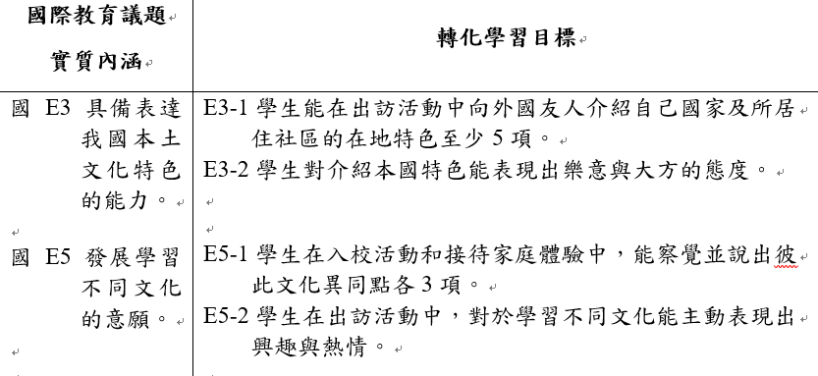
柒、SIEP-IE交流方案
(一)交流方案學習目標
對應議題實質內涵發展學習目標。
為評量的依準。
(資料來源：花蓮縣東華附小）

Slide 27
柒、SIEP-IE交流方案
(二)整體交流方案規劃
依照交流活動各階段之規劃要項簡要說明。
項目/ 階段 | 行政及夥伴機制 | 課程及教學實施 | 評估及修正機制
交流前 | 建立國際學習夥伴連繫平台 組織專責行政支援系統 規劃整體國際交流期程 | 規劃並實施國際交流行前課程 與夥伴學校討論課程進行方式 交流課程及主題確認 | 座談會討論並且評估活動進行方式 參考往年的交流建議，修擬今年學習課程內容 邀請專家學者分享及建議活動課程
交流中 | 執行活動任務 橫向聯繫活動進行單位 準備活動中的教學材料、設備器材與紀念品 | 師生積極參與課程與交流活動 學生完成教學活動學習單及相關作業 夥伴教師進行國際教育主題交流對談 | 參訪活動中依實際狀況調整進行方式 當天活動結束後，召開檢討會，分享活動過程收穫與可改進之處。
交流後 | 藉由問卷和對談了解參訪師生效益與省思 辦理親師生與行政端的檢討會議 | 學生成果發表，可透過繳交學習心得、分享會的方式，和其他學生分享學習成果。 | 透過問卷了解學生學習心得與感想 檢討整體活動規劃 蒐集學生活動回饋與參訪師生效益及省思
(資料來源：臺北市立龍門國中）

Slide 28
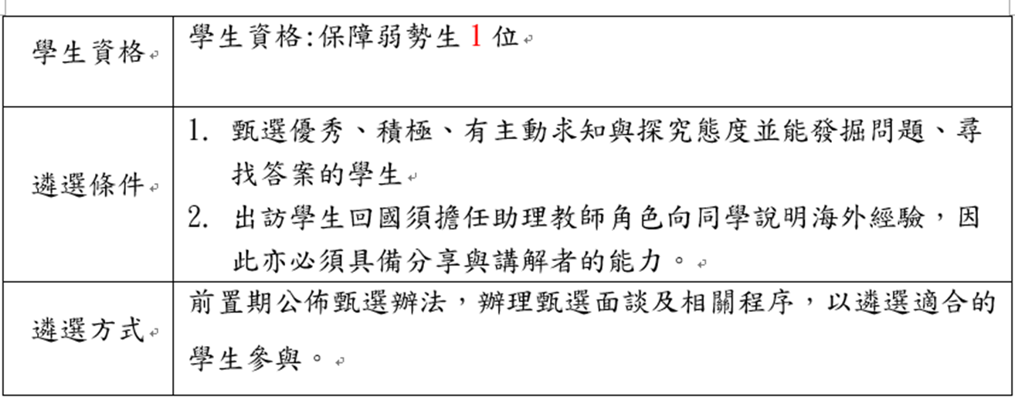
柒、SIEP-IE交流方案
(三)交流學生遴選
(資料來源：臺北市立中正高中）

Slide 29
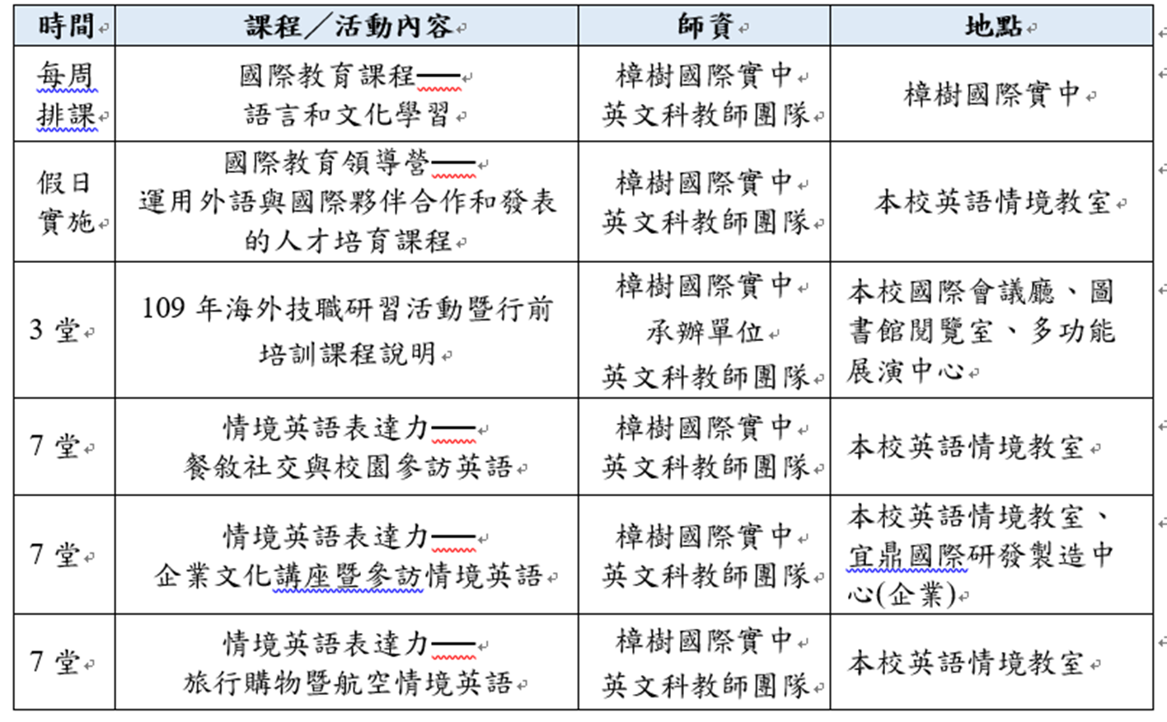
柒、SIEP-IE交流方案
(四)活動前課程規劃
規劃並實施交流行前課程，
讓參與者深入理解交流國家的歷史與文化。
(資料來源：新北市樟樹國際實
創高級中等學校）

Slide 30
柒、SIEP-IE交流方案
(五)交流行程規劃
日期 | 課程／活動內容 | 師資 | 地點
11/11(日) | 抵達德國
11/12(一) | 歡迎會/入班學習德語及文化體驗課程/社團活動交流 | 德籍教師 | 海爾布隆高中
11/13(二) | 入班學習德語及文化體驗課程/Stuttgart 市區文化導覽 |  | 海爾布隆高中
11/14(三) | Heilbronn 市區及市政府參訪/ 入班學習德語及文化體驗課程 | 市長/ 德籍教師 | 海爾布隆高中
11/15(四) | 入班學習德語及文化體驗課程/社團活動交流 | 德籍教師 | 海爾布隆高中
11/16(五) | 入班學習德語及文化體驗課程/社團活動交流/歡送會 | 德籍學伴及 寄宿家庭成員 | 海爾布隆高中
11/17(六) | 與德籍學伴和寄宿家庭成員共同進行城市探索和文化認識，經由相互討論比較學習雙方差異，進而尊重彼此文化 |  | 海爾布隆市
 |  |  | 海爾布隆高中
11/18(日)
11/19(一) -11/23(五) | 德國文化之旅： 環境生態綠建築、藝術巡禮、德國美食體驗 | 德籍教師 | 當地文化、生態、建築、藝術巡禮
11/24(六) | 抵達台灣
(資料來源：桃園市大園國際高級中等學校）

Slide 31
柒、SIEP-IE交流方案
(六)交流後評量實施
依據議題實質內涵與學習目標，發展適切的學習評量。
國際教育 議題實質內涵 | 學習目標 | 評量方式
國E3 具備表達我國本土文化特色的能力。 | E3-1學生能在出訪活動中 向外國友人介紹自己國家及 所居住社區在地特色至少5項。 E3-2學生對介紹本國特色能表現出 樂意與大方的態度。 | 學生省思札記、觀察日記(自評表) 學生與姊妹校師生交流的實況側錄(實作評量)
國E5 發展學習不同文化的意願。 | E5-1學生在入校活動和 接待家庭體驗中， 能察覺並說出彼此文化異同點 各3項。 E5-2學生在出訪活動中， 對於學習不同文化能主動表現 興趣與熱情。 | 學生於行前規畫「接待家庭任務大挑戰」學習單內容(紙筆評量) 學生以錄影方式說明自己與姊妹校夥伴、homestay家庭成員互動的情形(實作評量) 學生觀察日記與省思札記(自評表)
(資料來源：花蓮縣東華附小）

Slide 32
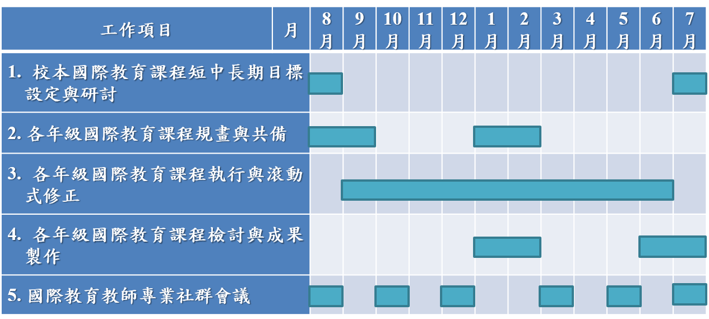
捌、計畫期程
呈現一學年度的期程規畫。
以甘特圖呈現工作進程。
(資料來源：嘉義市文雅國小）

Slide 33
玖、預期成效
依據前面設定之目標，說明對應之關鍵成果。
需以條列式說明，文字敘寫簡明扼要為宜。
目標
提供實施方向
不一定是確切的、可測量的
必須具有挑戰性與理想性
預期成效
轉化目標的理想為具體
必須具體且可衡量

Slide 34
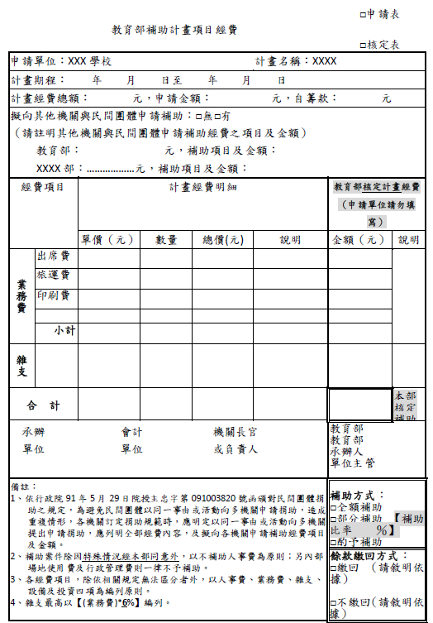
壹拾、經費需求
國際交流每學年最高核定五十萬元。
詳細規範請閱讀
《教育部國民及學前教育署補助推動國際教育經費作業要點修正規定》

Slide 35
Q & A Time
敬請指教

